Slide 1
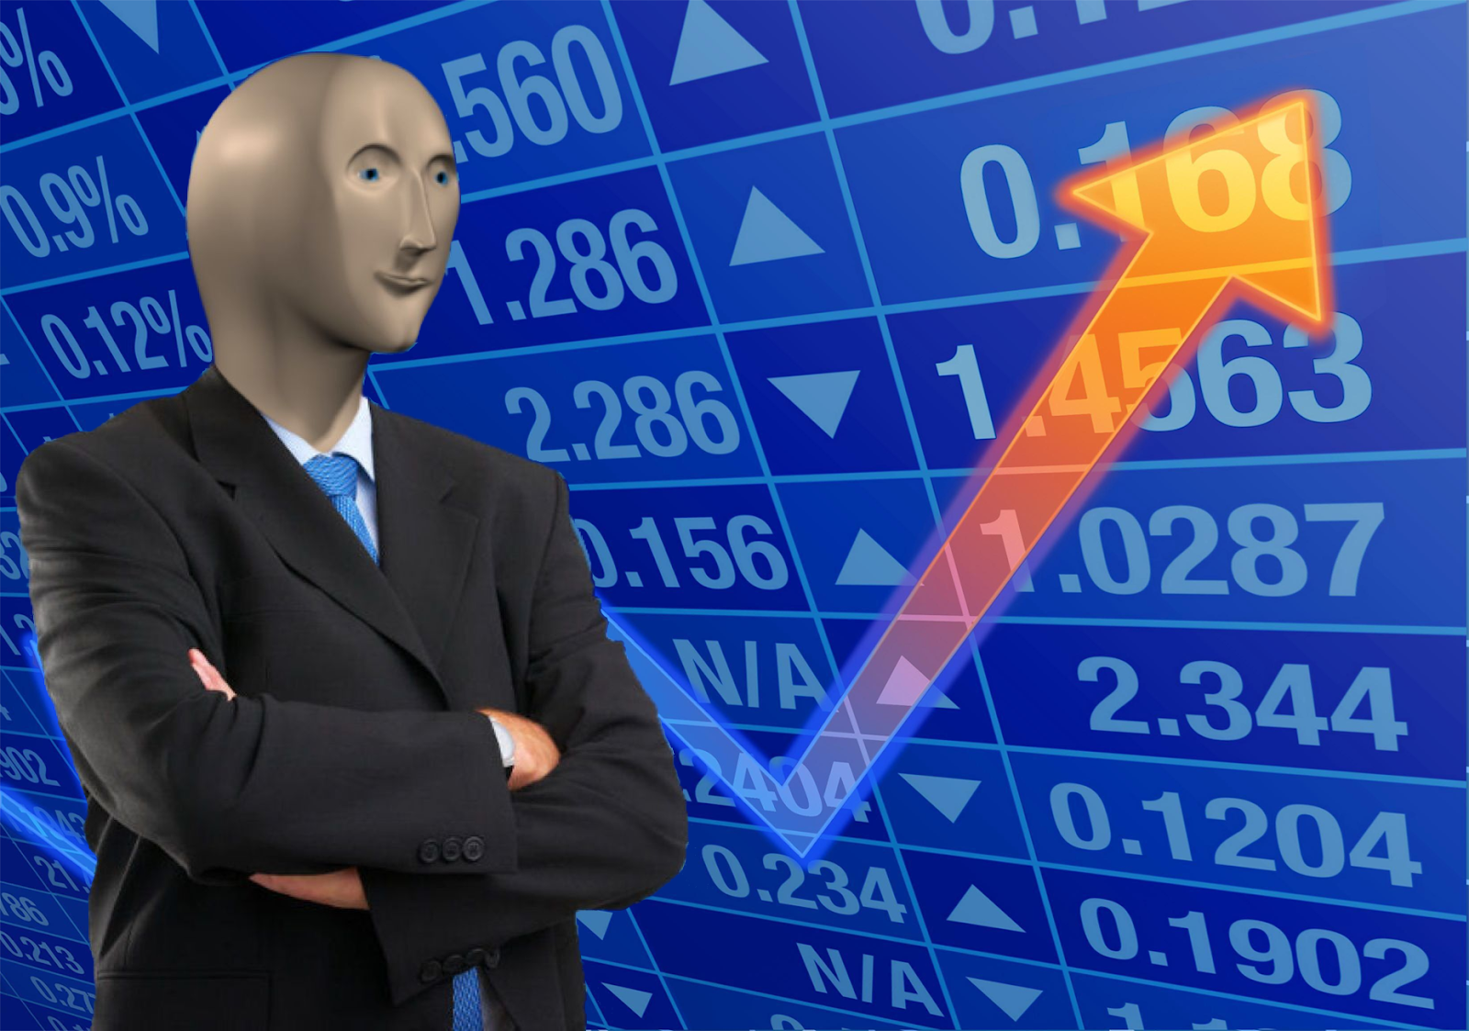
Команда «Кто рискует, тот пьет»
Risk Management!
Бакланова Валерия
Вавилов Дмитрий
Горбецкий Дмитрий
Козырев Никита
Пономарев Степан
Notes:
Photo by Sean Pollock on Unsplash

Slide 2
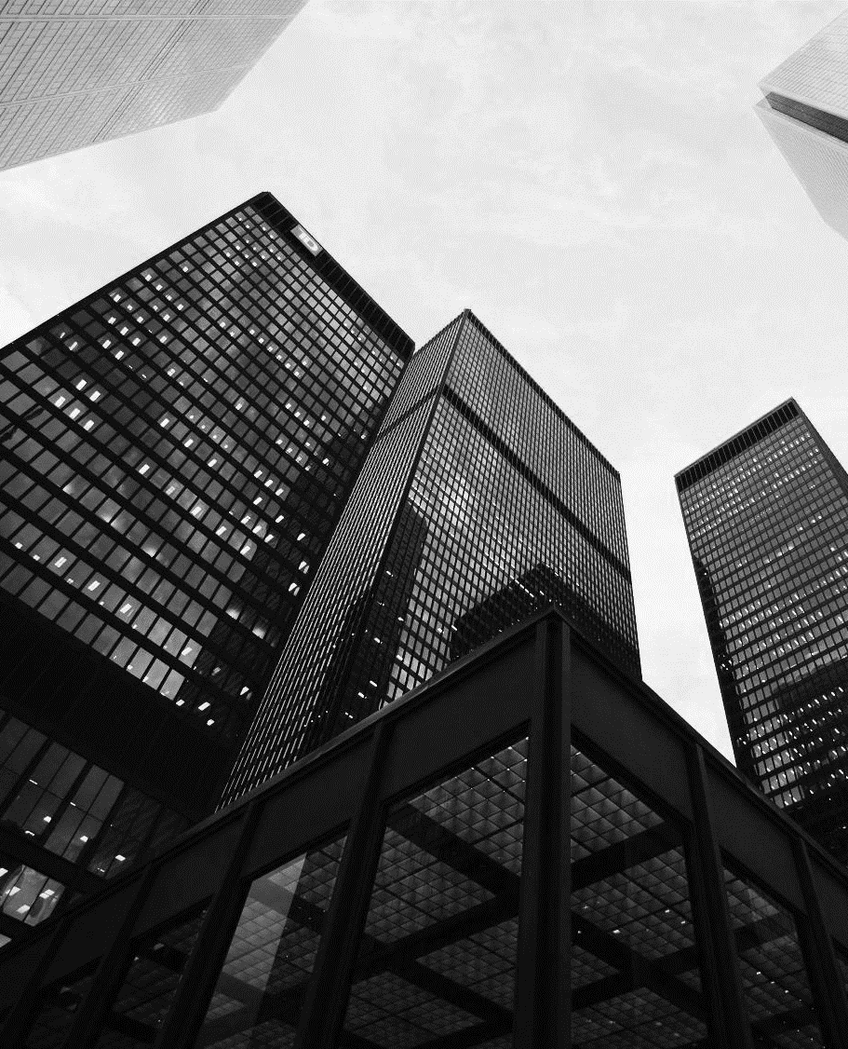
Executive Summary
Задача:
Построить и реализовать модель оценки рыночного риска по портфелю из акций, облигаций и валюты.
Результаты:
Собран и смоделирован портфель из 17 различных активов. На основании выделенных риск факторов с использованием градиентного бустинга и случайного симулирования риск факторов проведена оценка VaR на уровне 99% и ES на уровне 97.5%.

Slide 3
Данные
Акции
Облигации
Риск-факторы
Источник: Yahoo finance
Источник: Finam
Источник: MOEX, ЦБ, YF
Металлы (золото, серебро, платина, палладий)
Доходности бескупонных облигаций
Нефть Brent
РТС
ММВБ
EUR/RUB
JPY/RUB
GBP/RUB
Аэрофлот
Газпром
Норникель
Магнит
МТС
ПИК
Полиметалл
Россети
Сбер
Яндекс
5 ОФЗ
Валюта
Источник: Yahoo finance
CNY/RUB
USD/RUB

Slide 4
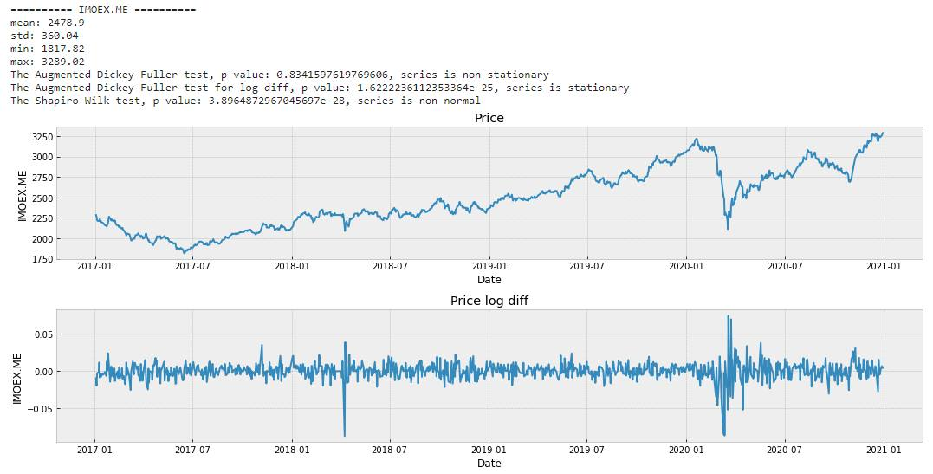
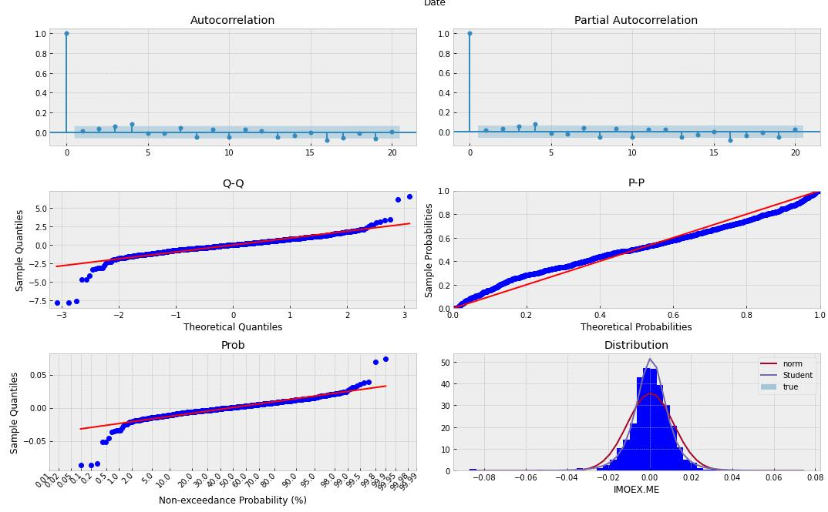
Дескриптивные статистики риск-факторов

Slide 5
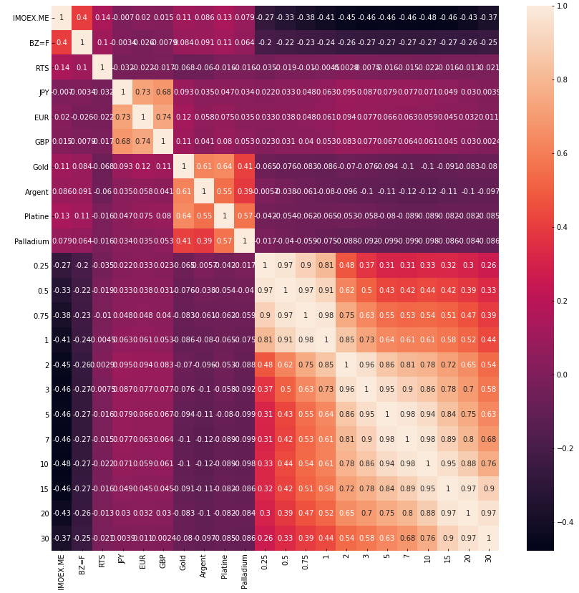
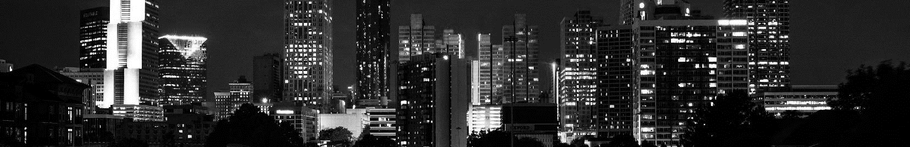
PCA
Решает задачи:
снижение
Размерности
устранение
скоррелированных
признаков
Notes:
<a href="https://www.freepik.com/free-photos-vectors/business">Business photo created by rawpixel.com - www.freepik.com</a>

Slide 6
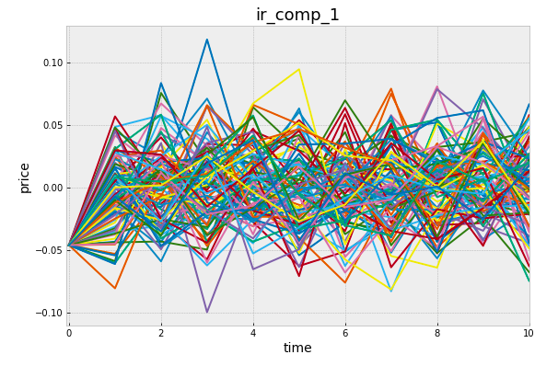
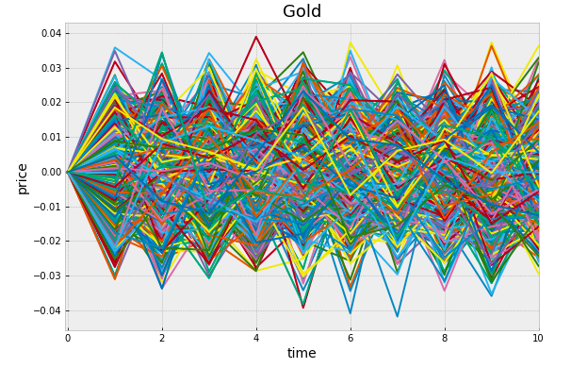
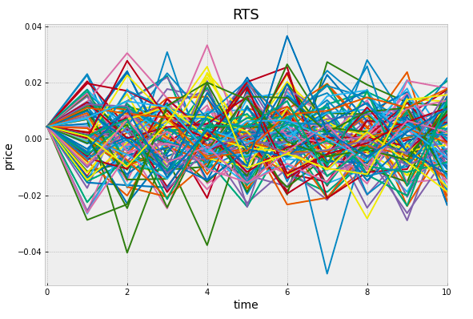
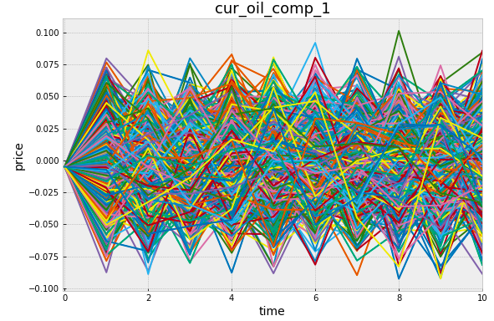
Генерация риск-факторов
1. Строим распределение риск-фактора на исторической выборке
2. Фитим pdf теоретического распределения (использовали распределение Стьюдента)
3. Семплируем с помощью этого распределения симуляции

Slide 7
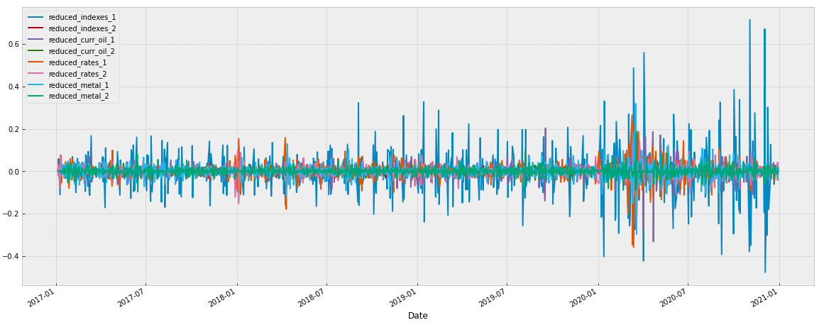
Динамика главных компонент
Можно сюда что-то тоже написать

Slide 8
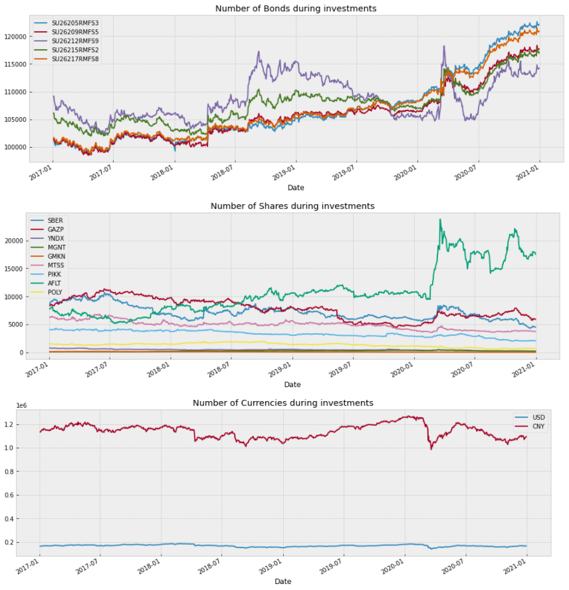
Количество облигаций, акций и валют на горизонте инвестирования
Можно сюда что-то тоже написать

Slide 9
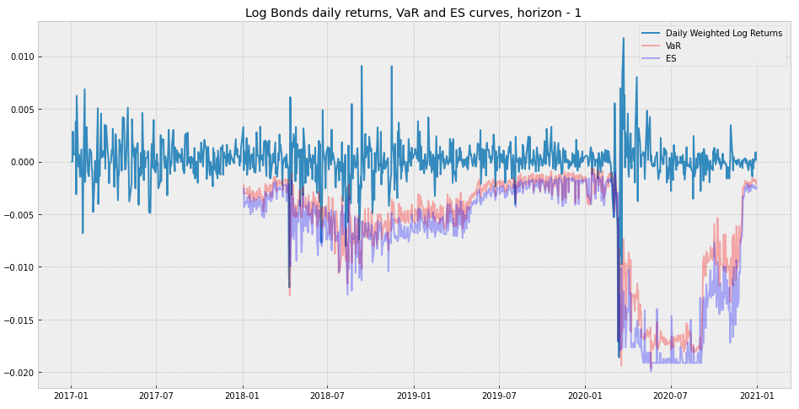
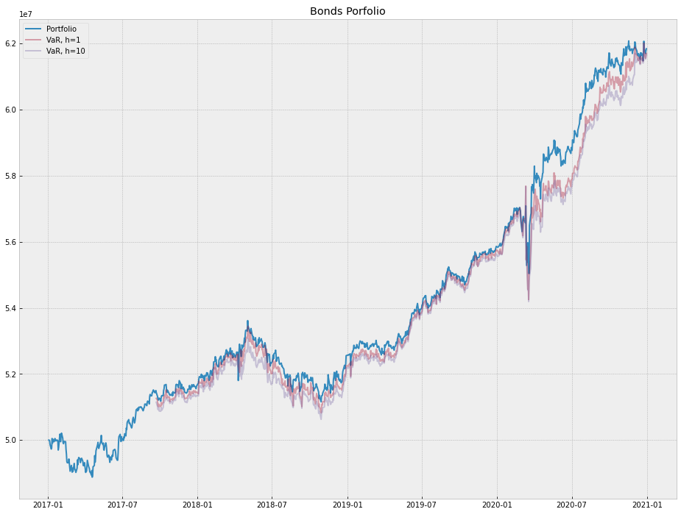
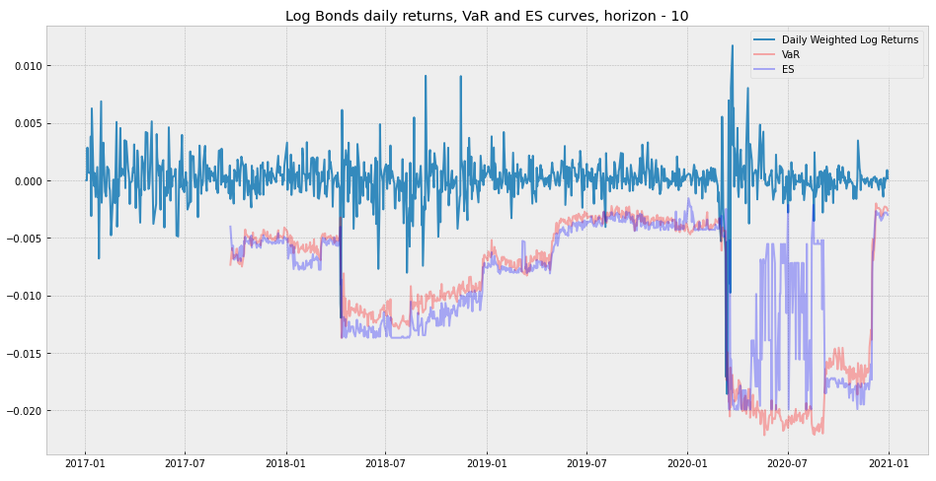
Оценка риска по подпортфелю облигаций
Можно сюда что-то тоже написать

Slide 10
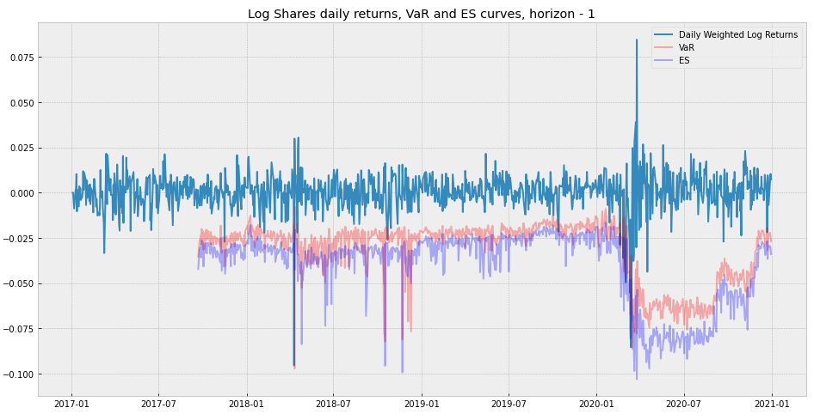
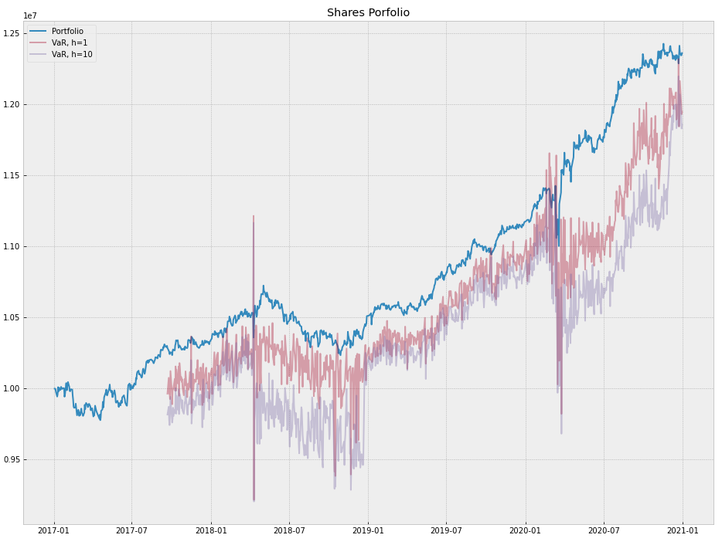
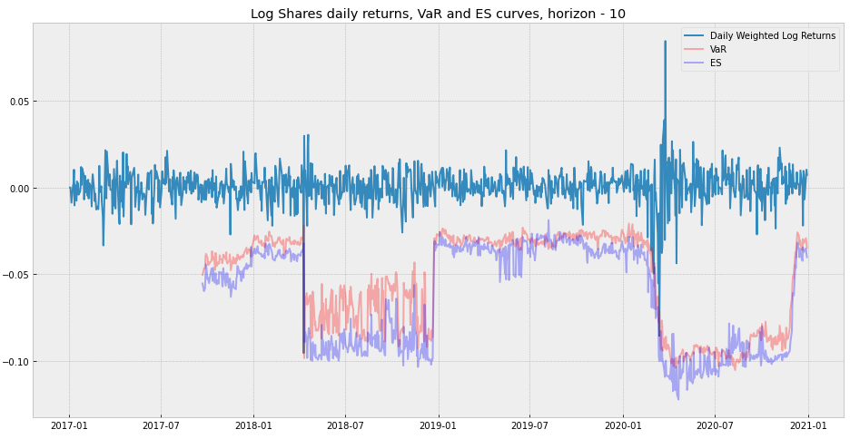
Оценка риска по подпортфелю акций
Можно сюда что-то тоже написать

Slide 11
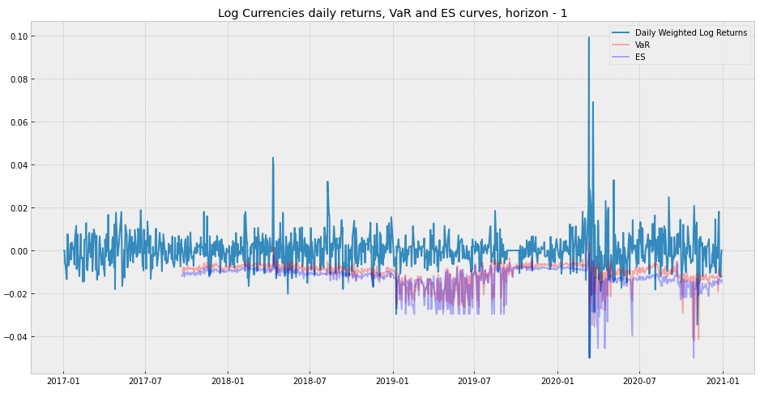
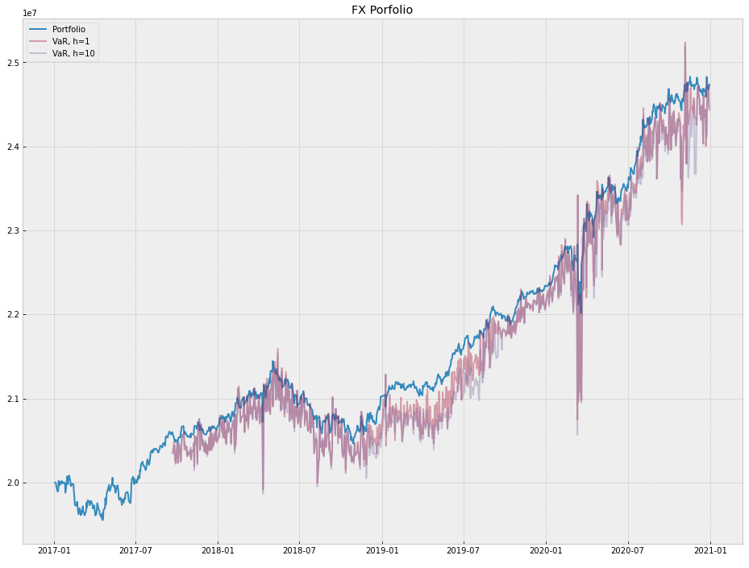
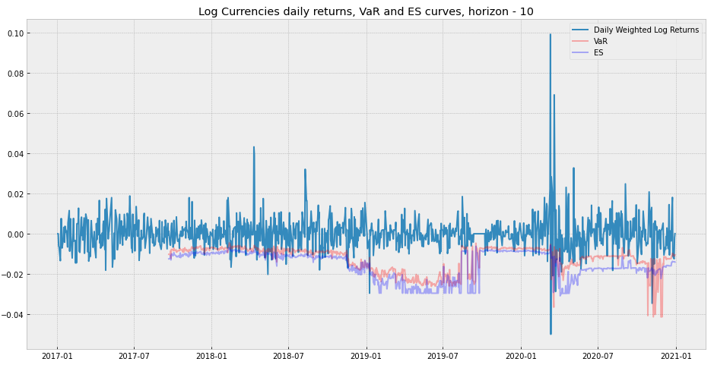
Оценка риска по подпортфелю валют
Можно сюда что-то тоже написать

Slide 12
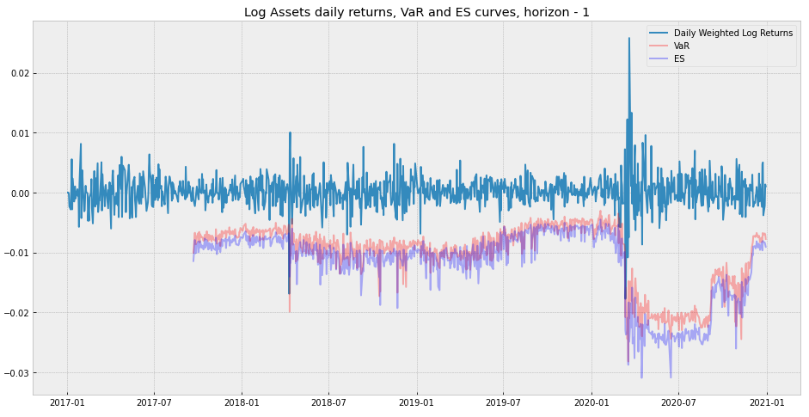
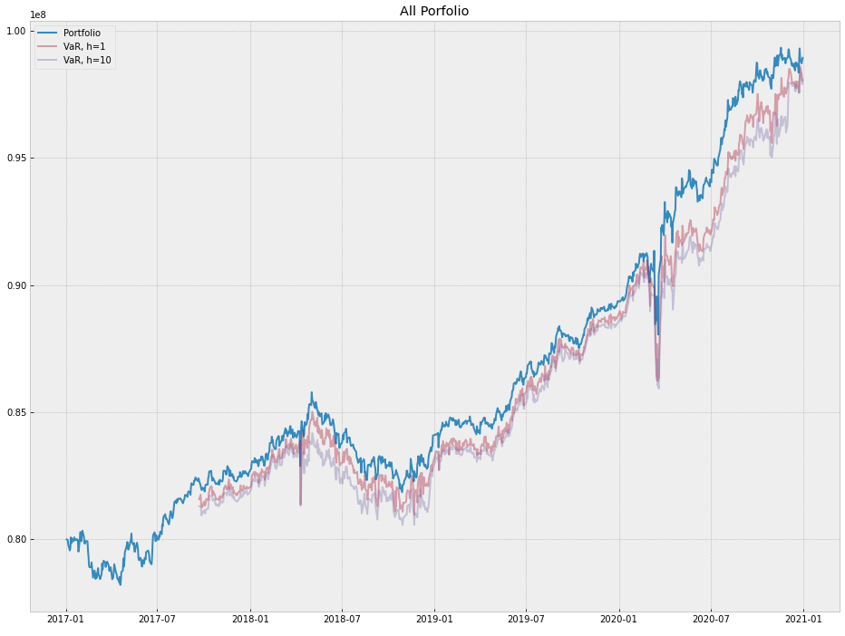
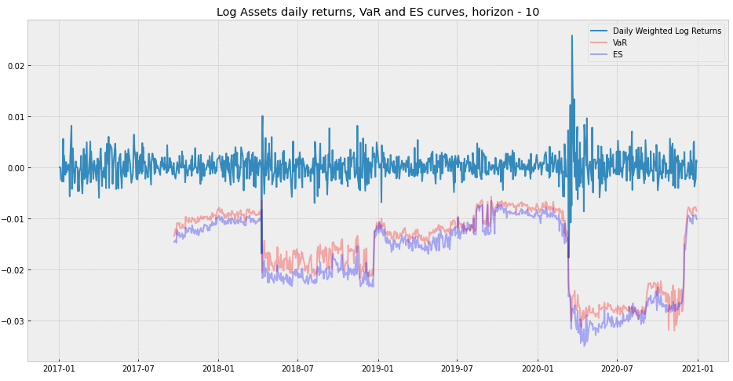
Оценка риска по всему портфелю
Можно сюда что-то тоже написать

Slide 13
Backtesting
Процент пробитий VaR при уровне значимости 95% и alpha 1%
Горизонт прогнозирования 1 день
Горизонт прогнозирования 10 дней
Coverage test
Independence test
0,24%
Coverage test
Independence test
Акции
1,45%
Coverage test
Independence test
0,85%
Coverage test
Independence test
Облигации
2,3%
Coverage test
Independence test
7,75%
Coverage test
Independence test
Валюта
8,96%
Coverage test
Independence test
0,12%
Coverage test
Independence test
Портфель
0,36%

Slide 14
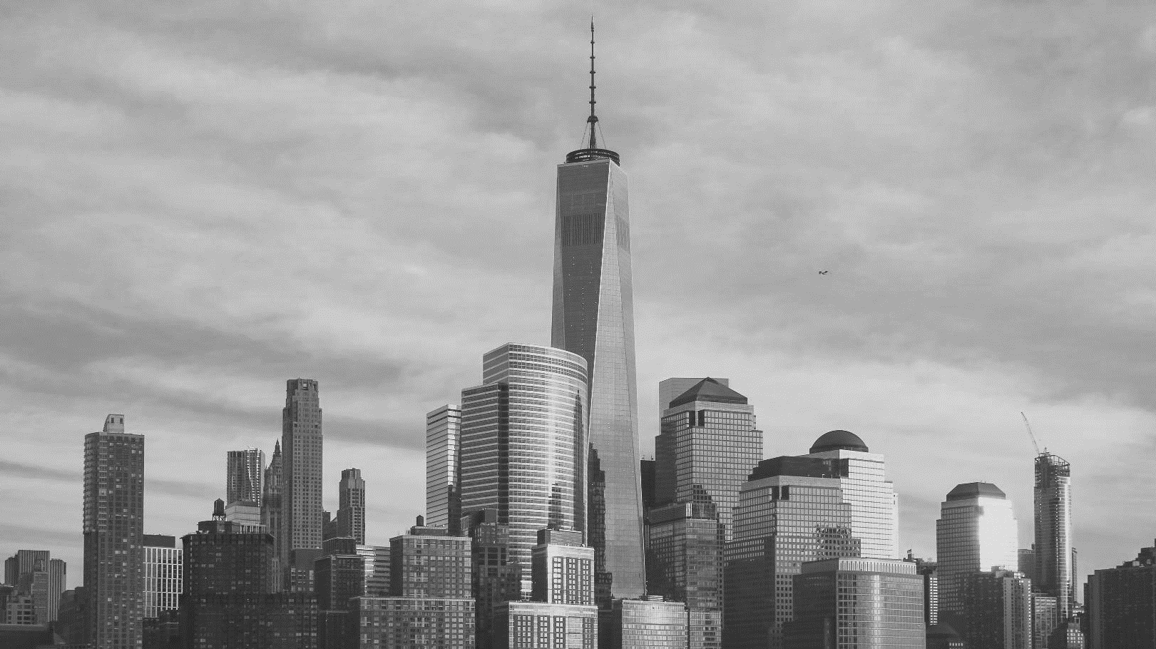
Спасибо за внимание!

Slide 15
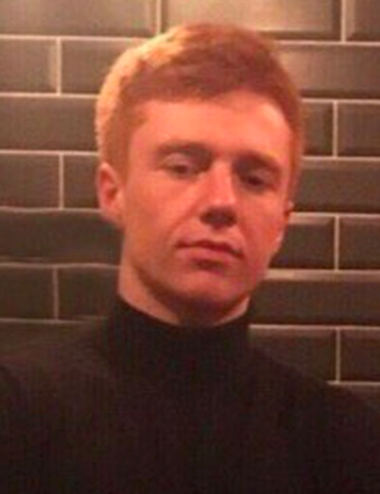
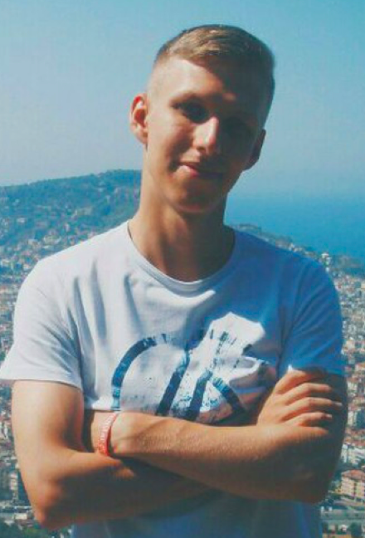
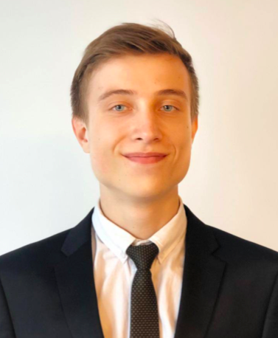
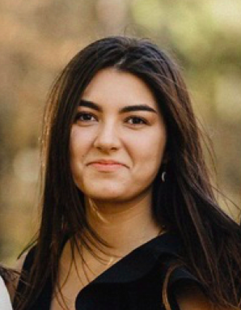
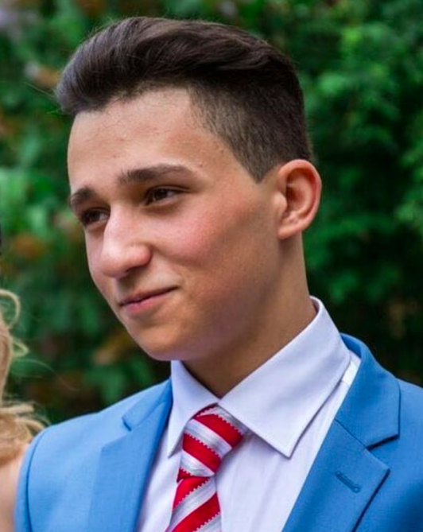
Команда
Пономарев Степан
Горбецкий Дмитрий
Козырев Никита
Бакланова Валерия
Вавилов Дмитрий

